Slide 1
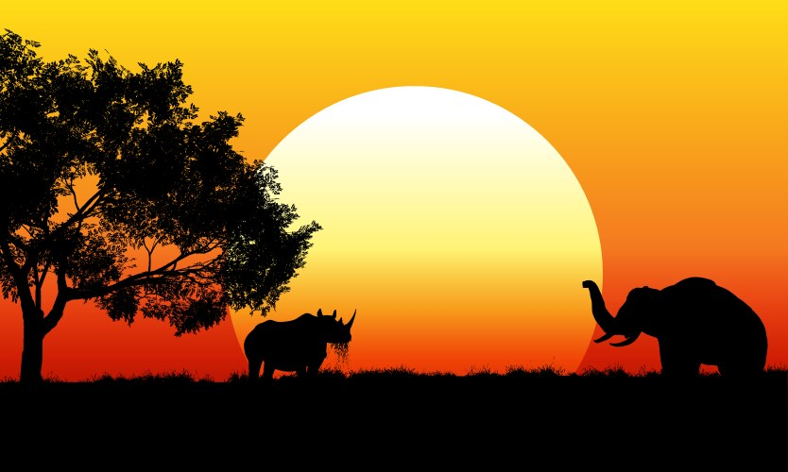
Муниципальное бюджетное дошкольное образование «Детский сад комбинированного вида «Дюймовочка»
Детский проект на тему:«Животные жарких стран»
для детей 6–7 лет в группе компенсирующей направленности № 1.
Подготовили воспитатель : Михеева О.Ю
Учитель-логопед : Запольская А.В
Удомля 2025г.

Slide 2
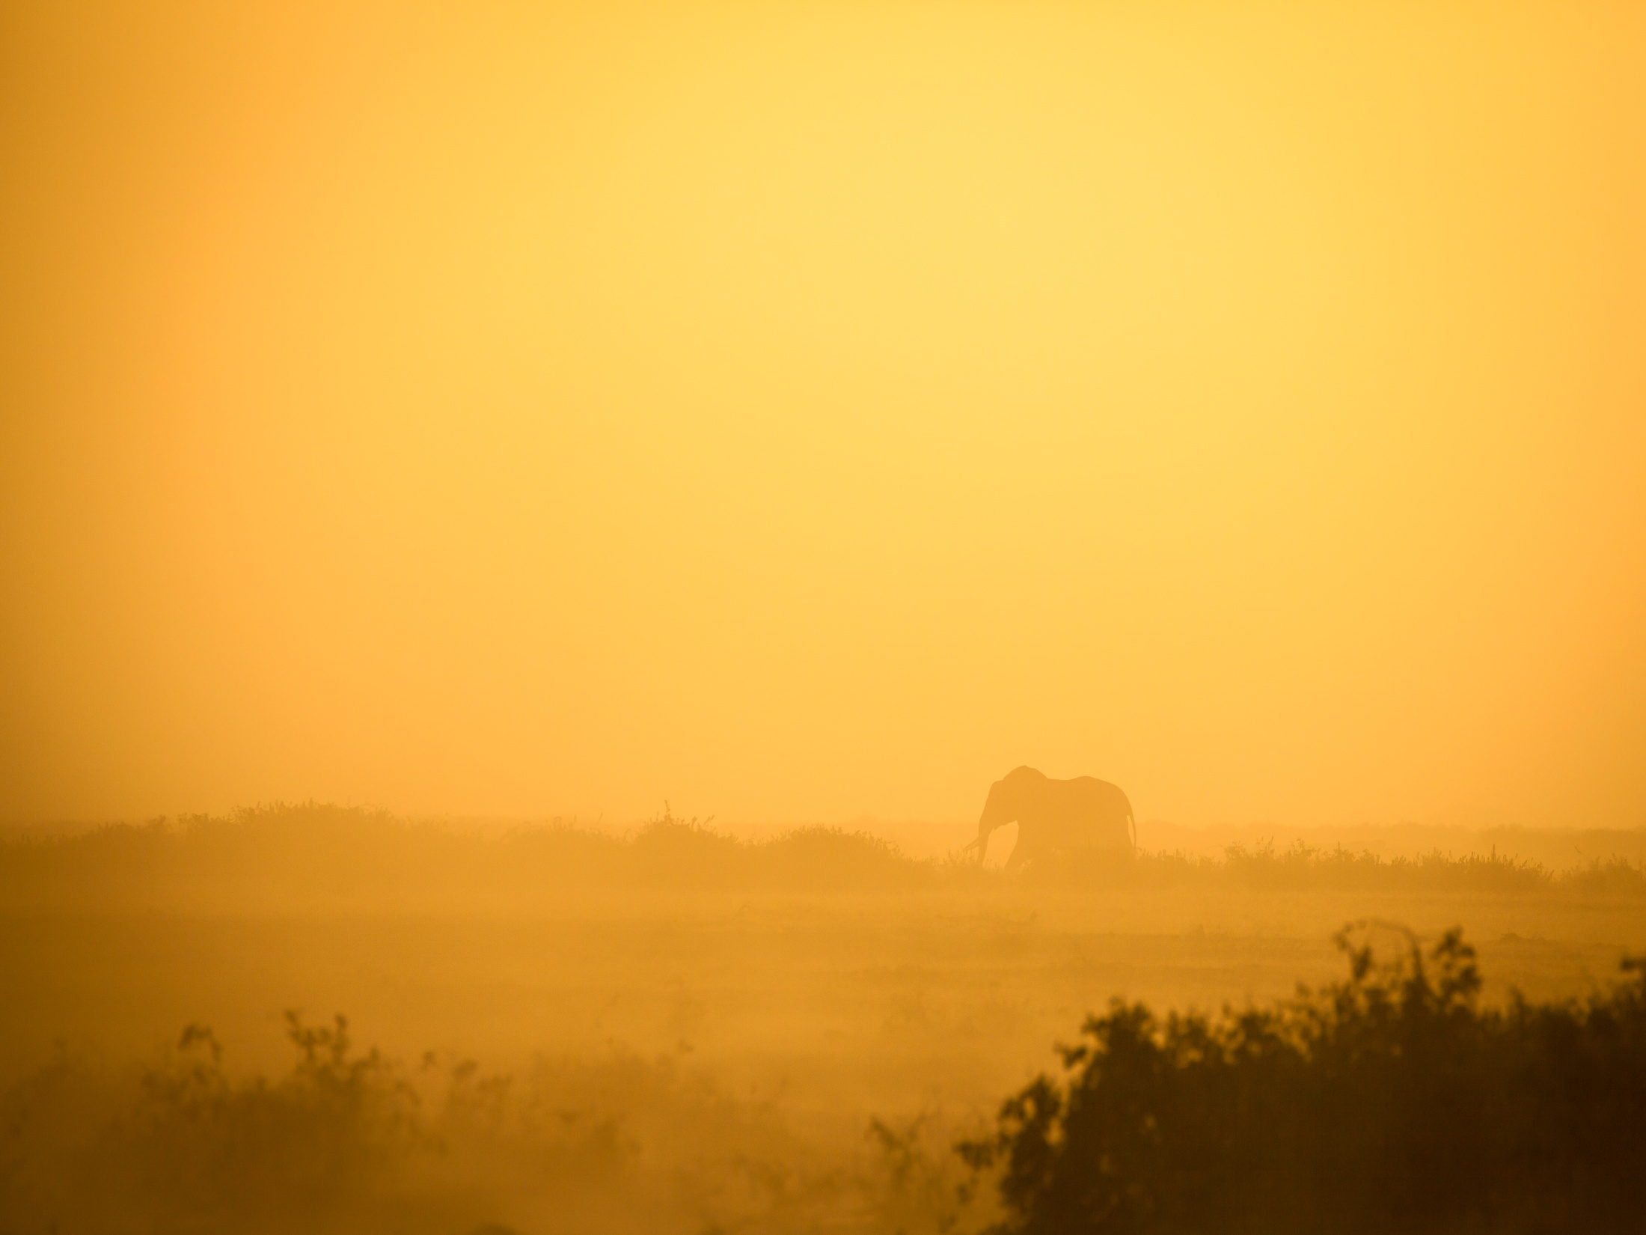
Актуальность данного проекта состоит в том, что необходимо заложить первые ориентиры ребёнка в мире животных, сформировать элементарные знания и навыки правильного взаимодействия с животными, бережного отношения к ним. Проект способствует формированию у ребёнка интереса к диким животным, знакомит с миром зверей и птиц, обитающих на территории всего мира, дает представления о среде их обитания, способствует развитию кругозора, воспитанию любви и уважения к природе. Ребенок, полюбивший животных и достаточно узнавший о них, не станет разорять гнезда и муравейники, обижать животных и птиц.

Slide 3
Проблема, которую решает проект, состоит в том, что дети с общим недоразвитием речи (ОНР) могут быть недостаточно осведомлены о разнообразии животного мира жарких стран и особенностях его представителей. Это может привести к отсутствию интереса к изучению природы и экологии, а также к неправильному отношению к животным.

Slide 4
Тип проекта :
По числу участников: групповой;
По времени проведения: краткосрочный(1 неделя);
Срок реализации: 2 неделя февраля 2025 года;
Участники проекта : дети 6-7 лет логопедической группы, воспитатели, учитель-логопед;

Slide 5
Цель проекта: познакомить детей с разнообразием животных жарких стран, их особенностями и средой обитания.
Задачи проекта:
расширить представления детей о животных жарких стран;
развивать познавательный интерес, внимание, память, речь и творческие способности детей;
воспитывать любовь к природе и бережное отношение к животным.
Работа с родителями:
-консультация для родителей «Рекомендации для родителей по теме «Животные жарких стран»;

Slide 6
Методы и приёмы для проекта:
Наблюдение и анализ.
Беседы и обсуждения.
Чтение книг и просмотр видеоматериалов.
Игры и викторины.
Рисование и лепка.
Создание макетов и моделей.
Работа с родителями
Этапы проекта.
1. Подготовительно – информационный.
- Постановка цели и задач, приемов;
- предварительная работа с детьми и родителями;
- выбор и подготовка оборудования и материалов.
2. Поисково-познавательный.
- Поиск ответов на поставленные задачи, вопросы разными способами.
3-Оформление выставки детских и детско-родительских работ на данную тему;
-Изготовление макетов «Животные Африки», «
-Изготовление альбома «Животные Африки»;
Комплексно-тематическое планирование
Образовательные области Виды детской деятельности
Чтение художественной литературы Г. Я. Снегирев «К морю», «Отважный пингвиненок», «Пингвиний пляж»; Л. Н. Толстой «Лев и собачка»; Я. Бжехва «На горизонтских островах»; Д. Киплинг «Сказка о слоненке»;

Slide 7
Предварительная работа:
Беседа с детьми о жарких странах, их обитателях, чтение и рассматривание иллюстраций к стихотворению «Доктор Айболит» К. И. Чуковского. Заучивание пальчиковой гимнастики; разучивание и пение песен; рисование животных, проведение подвижных и дидактических игр.
для родителей вывешиваются рекомендации со списком книг, которые можно прочитать детям, например:
1. Р. Киплинг «Откуда взялись броненосцы»; «Маугли»; «Рики-тики-тави»;
2. Энциклопедия «Живой мир».-М. «Росмэк»,1996 (статьи, посвящённые животным жарких стран);
3. Выложить в книжный уголок различные иллюстрации с изображением природных зон Африки: пустынь, влажных тропических лесов, саванн, а также различных животных и птиц, обитающих в этих зона, приготовить книжную выставку по теме.
Внести в группу макет Земли- глобус.

Slide 8
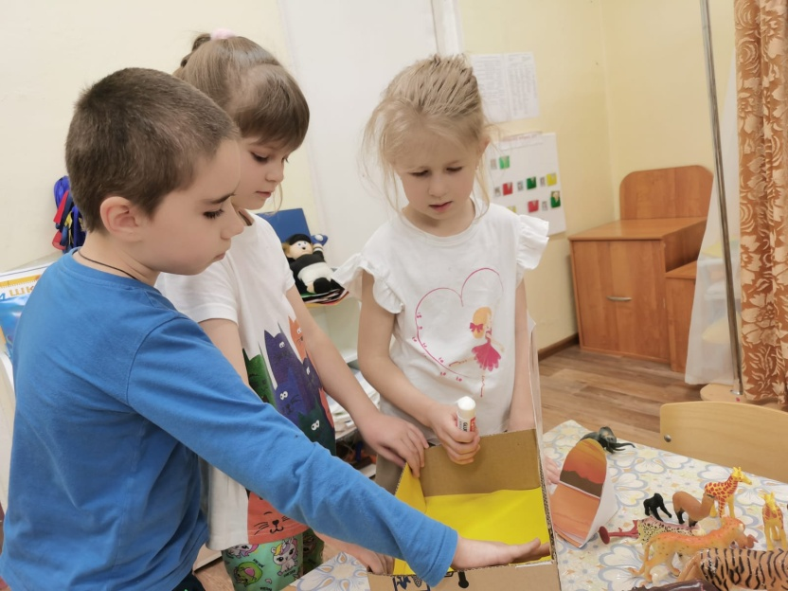
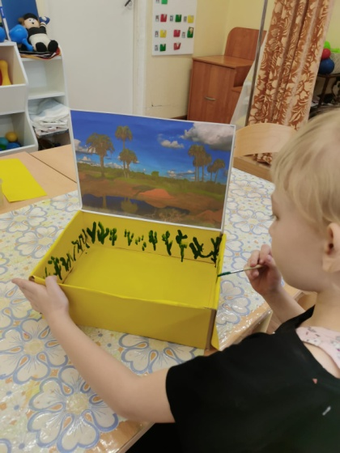
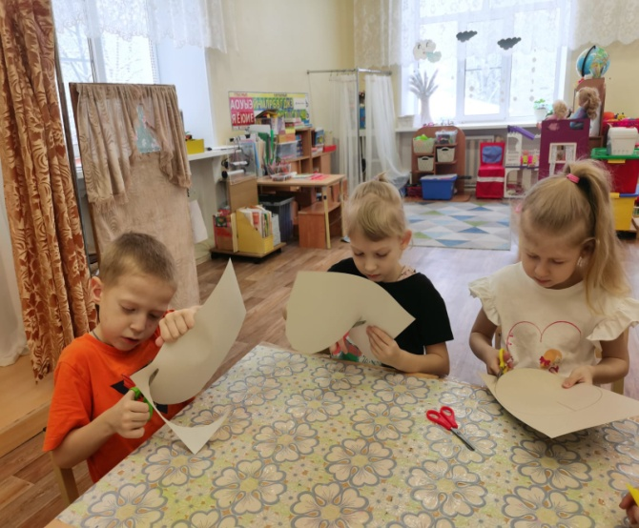
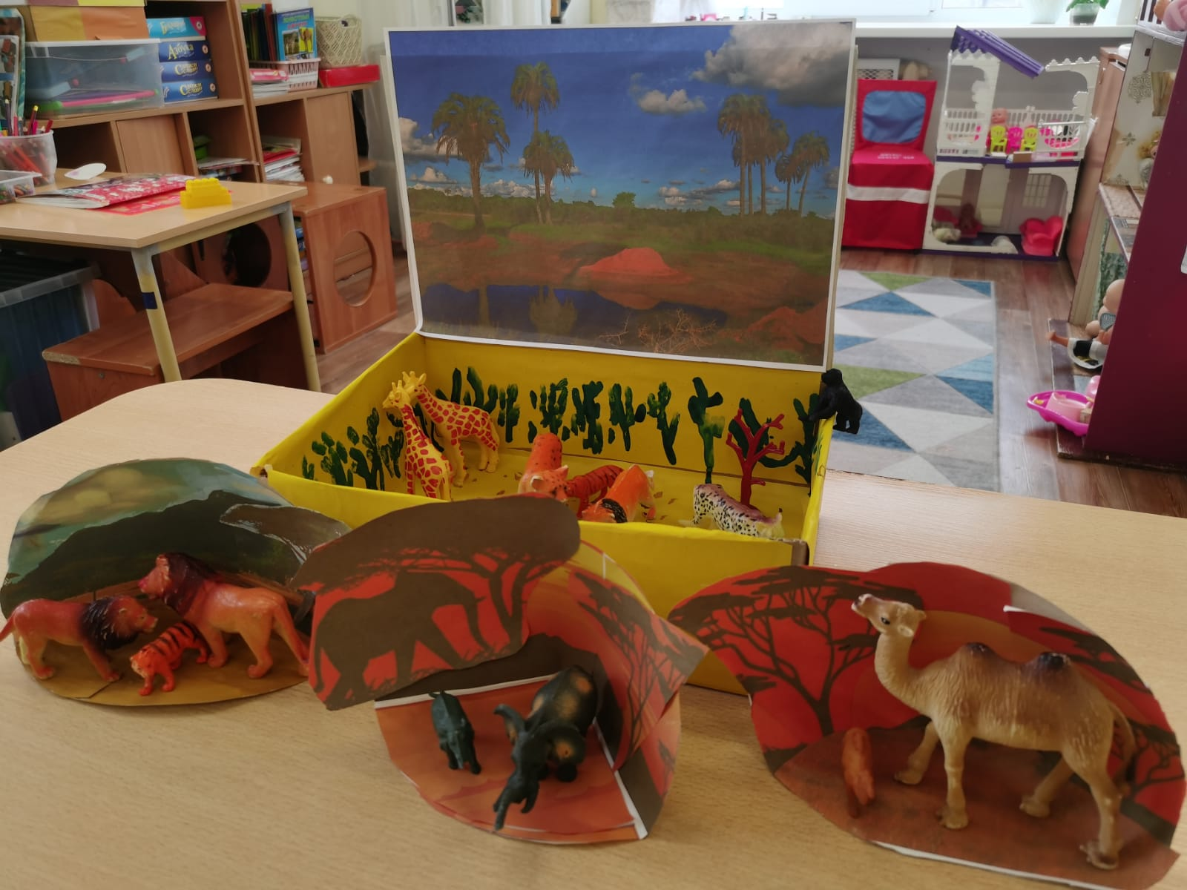
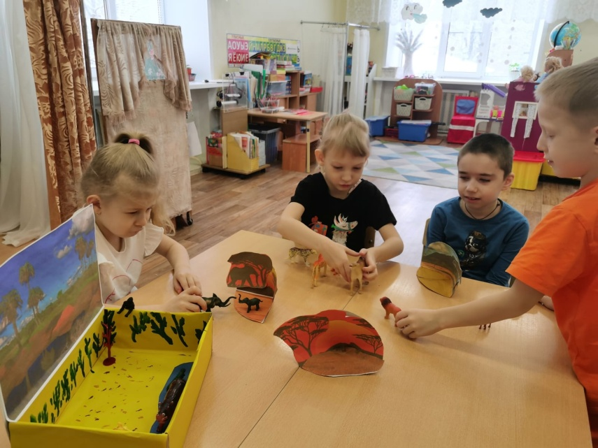
Изготовление макетов «Животные Африки»

Slide 9
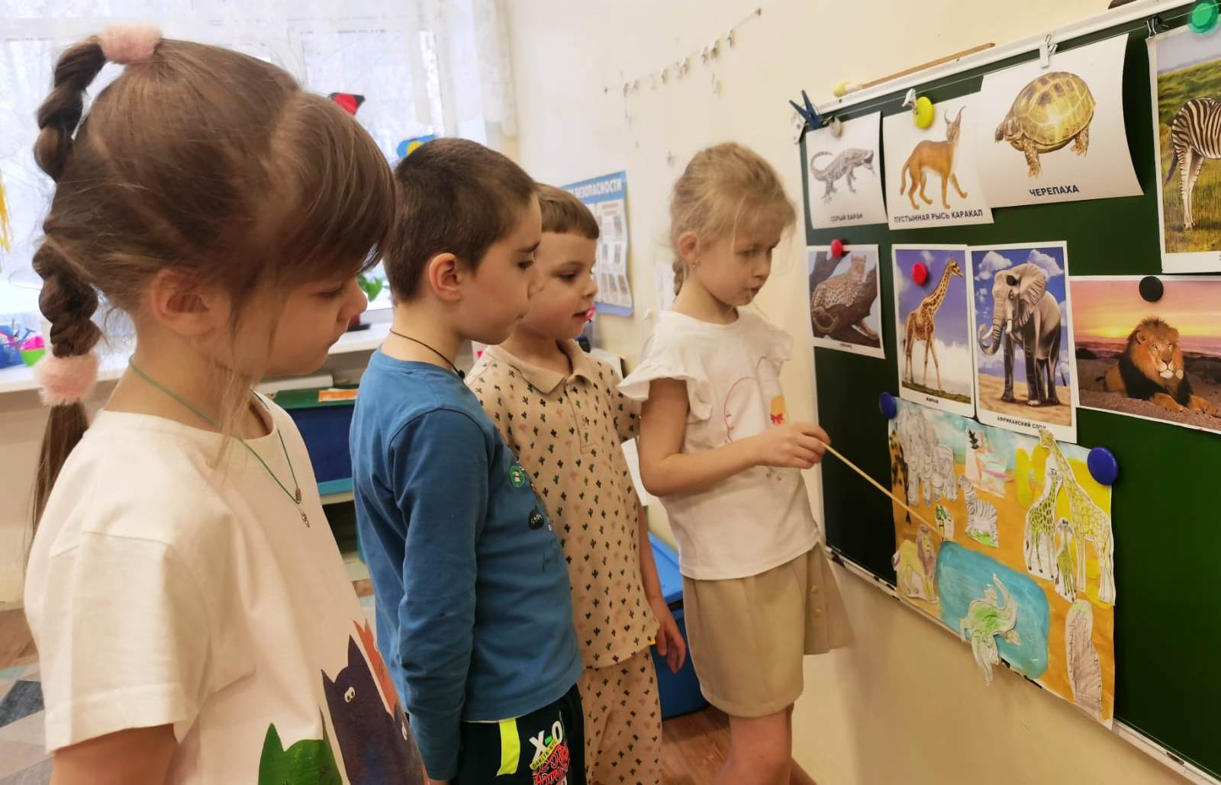
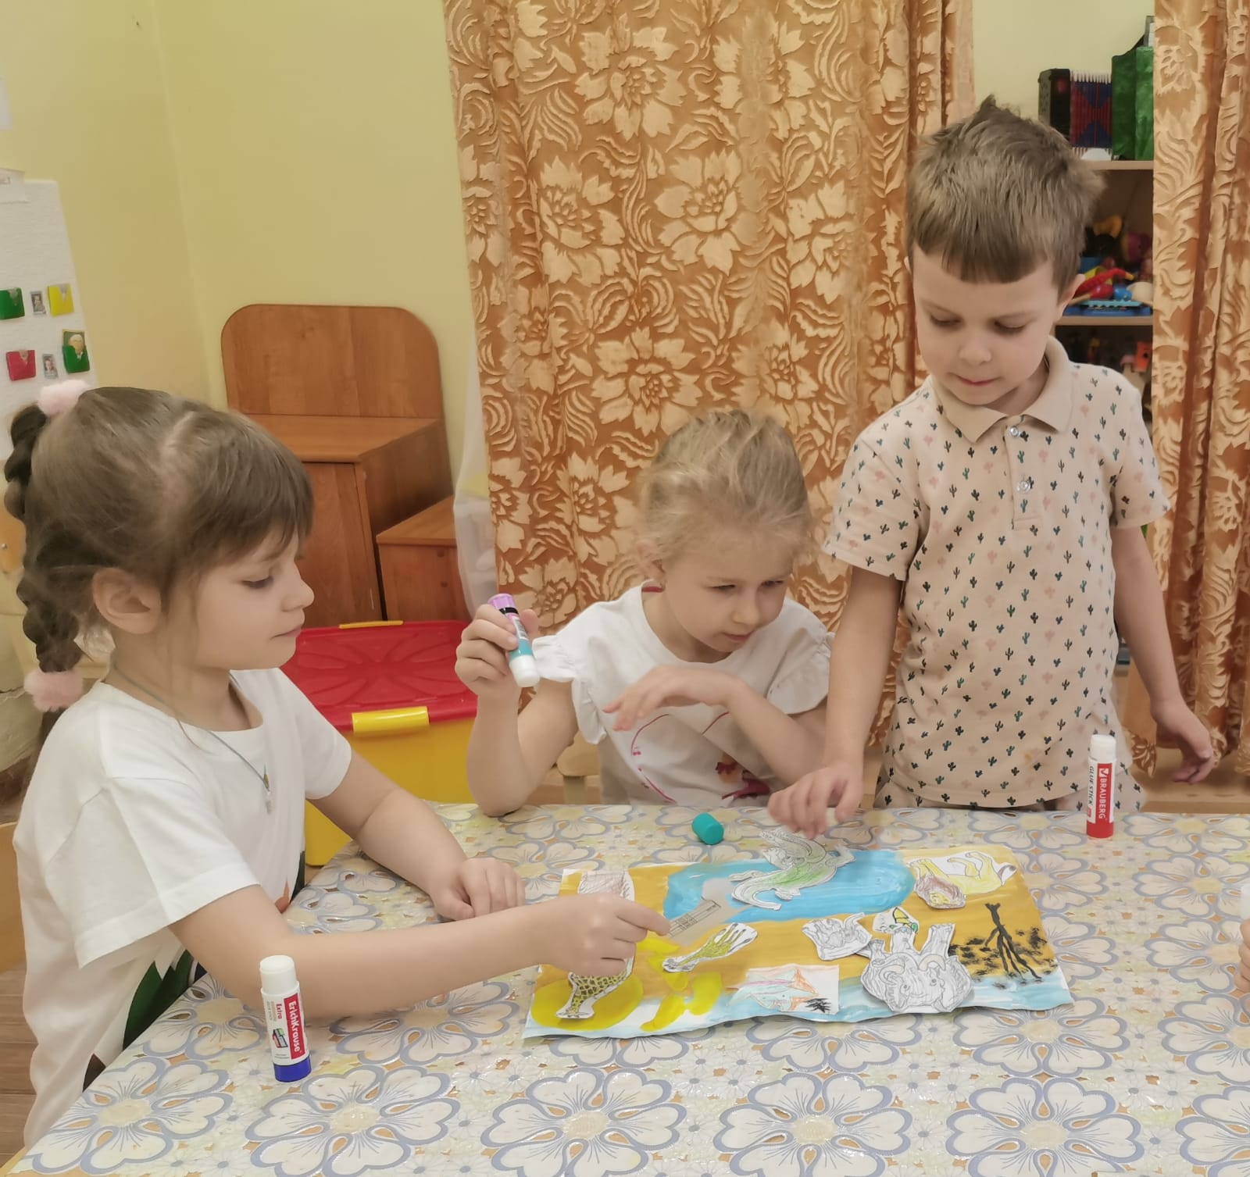
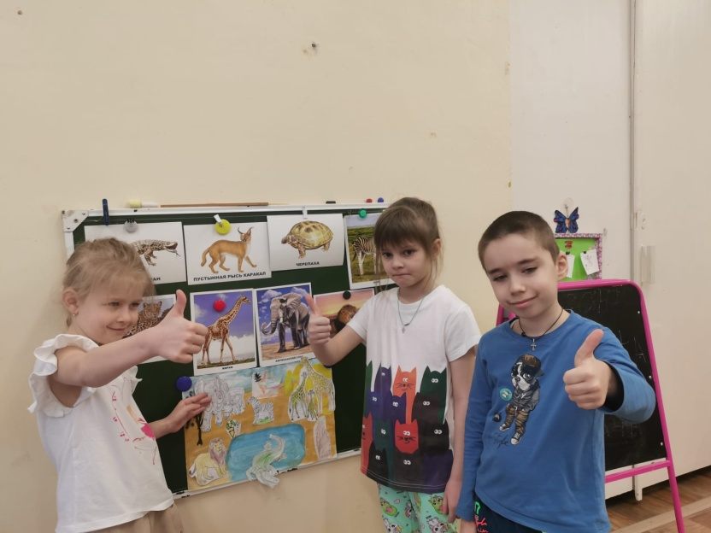
Изготовление пано «Животные Африки»

Slide 10
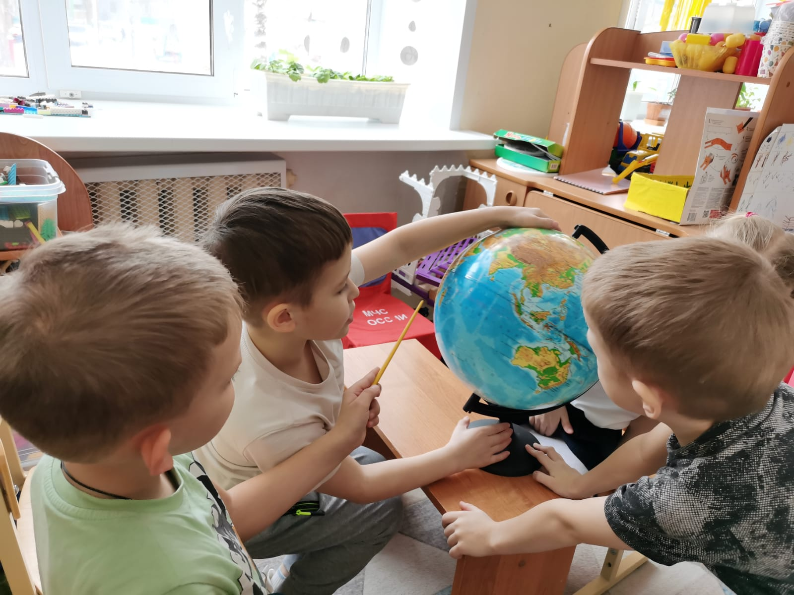
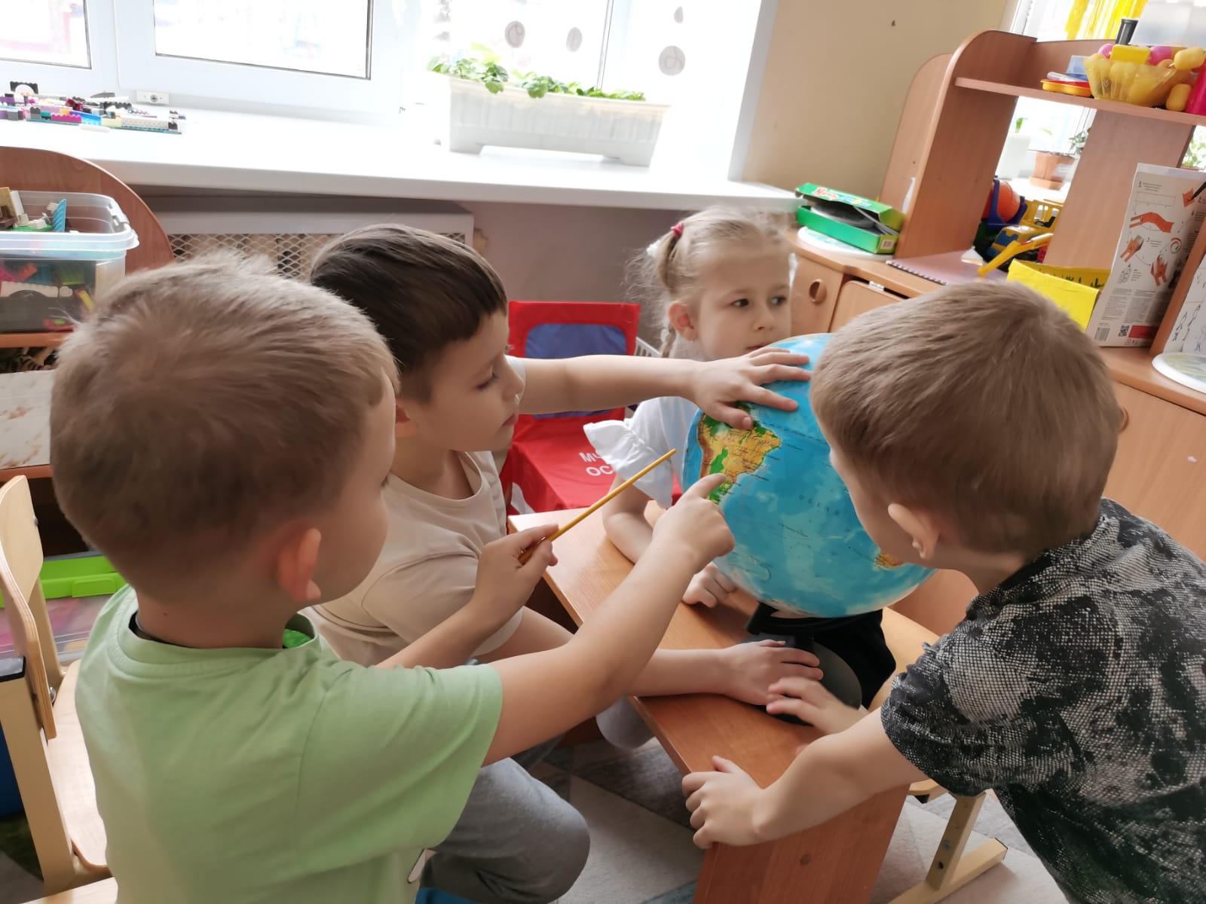
На глобус посмотри Африку увидишь ты

Slide 11
Вывод
Проект успешно реализован, поскольку мы достигли поставленных целей и задач. В процессе проекта мы провели разнообразные мероприятия, направленные на то, чтобы познакомить детей с миром диких животных, развить их любознательность и познавательный интерес к жизни животных, а также воспитать бережное отношение к ним.

